Slide 1

CHÀO MỪNG CÁC EM ĐẾN VỚI TIẾT HỌC
3rd Grade

Slide 2



TRÒ CHƠI TRUYỀN ĐIỆN
Luật chơi: Các em nối tiếp nhau và đọc các phép nhân tương ứng trong bảng nhân 4.

Slide 3
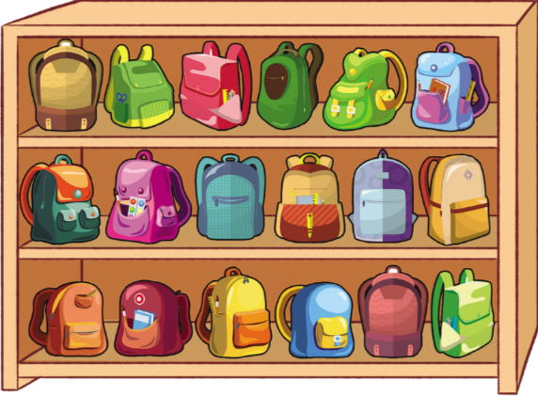


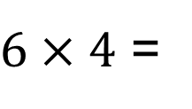

Mỗi ngăn có 6 chiếc ba lô. Hỏi 3 ngăn có bao nhiêu chiếc ba lô?
$$6×3=$$
$$18$$
$6×4$ =
$$24$$

Slide 4

Thứ Tư ngày 21 tháng 9 năm 2022 Toán Bảng nhân 6 (tiết 1)

Slide 5
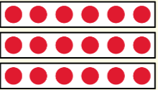










6 x 1 =
6
6 x 2 =
12
6 x 3 =
18
6 được lấy 1 lần
6 được lấy 2 lần
6 được lấy 3 lần
$$6×1=$$
$$6$$
$$6×2=$$
$$6+6=$$
$$12$$
$$6×3=$$
$$6+6+6=$$
$$18$$

Slide 6
6 x 1 =
6
6 x 1 =
6
+ 6
12
6 x 2 =
6 x 2 =
12
+ 6
18
6 x 3 =
6 x 3 =
18
+ 6
6 x 4 =
24
So sánh kết quả phép tính 6 x 2 so với kết quả phép tính 6 x 1 ?
So sánh kết quả phép tính 6 x 3 so với kết quả phép tính 6 x 2 ?

Slide 7
Bảng nhân 6
6 x 1 = 6
6 x 2 = 12
6 x 3 = 18
6 x 4 = 24
6 x 5 =
6 x 6 =
6 x 7 =
6 x 8 =
6 x 9 =
6 x 10 =
36
42
48
54
30
60

Slide 8
QUAN SÁT BẢNG NHÂN 6
6 x 1 = 6
6 x 2 = 12
6 x 3 = 18
6 x 4 = 24
6 x 5 =
6 x 6 =
6 x 7 =
6 x 8 =
6 x 9 =
6 x 10 =
36
42
48
54
30
60

Slide 9
HỌC THUỘC BẢNG NHÂN 4
6 x 1 = 6
6 x 2 = 12
6 x 3 = 18
6 x 4 = 24
6 x 5 =
6 x 6 =
6 x 7 =
6 x 8 =
6 x 9 =
6 x 10 =
36
42
48
54
30
60

Slide 10

LUYỆN TẬP

Slide 11

























Tính nhẩm
$$6×2=$$
$$12$$
$$6×1=$$
$$6$$
$$6×8=$$
$$48$$
$$6×9=$$
$$54$$
$$6×6=$$
$$36$$
$$6×7=$$
$$42$$
$$6×5=$$
$$30$$
$$6×10=$$
$$60$$
$$3×6=$$
$$18$$
$$6×4=$$
$$24$$
$$6×3=$$
$$18$$
$$4×6=$$
$$24$$
Lưu ý: Khi đổi chỗ các thừa số trong một tích thì tích không thay đổi.

Slide 12

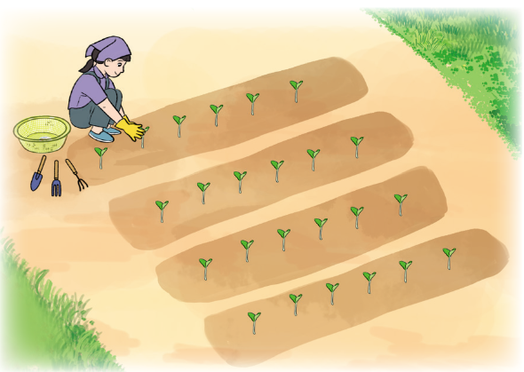
Mỗi luống cô Hoa trồng 6 cây. Hỏi 4 luống như thế có tất cả bao nhiêu cây?

Slide 13
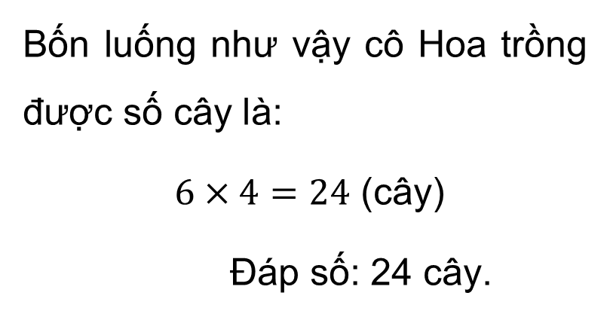
Bài giải
Tóm tắt
Bốn luống như vậy cô Hoa trồng được số cây là:
$6×4=24$ (cây)
Đáp số: 24 cây.
Mỗi luống: 6 cây.
4 luống : ... cây?

Slide 14
VẬN DỤNG

Slide 15

HƯỚNG DẪN VỀ NHÀ
Ôn lại kiến thức đã học
Hoàn thành bài tập trong VBT

Slide 16


CẢM ƠN CÁC EM
ĐÃ LẮNG NGHE BÀI GIẢNG

